Slide 1
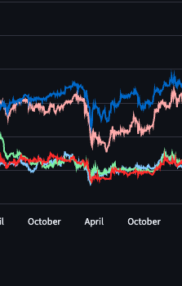
FINRL RESEARCH
Riset kuantitatif
emiten Indonesia
Screening teknikal, risiko, dan evaluasi strategi deep reinforcement learning
Universe 11 emiten | Data harian | Laporan eksperimen
Notes:
Sumber: hasil FinRL Workbench dan visualisasi yang diberikan pengguna. Angka merefleksikan konfigurasi serta periode pada tangkapan layar. Deck ini merupakan laporan riset, bukan rekomendasi investasi.

Slide 2
FINRL RESEARCH
Ringkasan eksekutif
Sinyal lintas saham mendukung seleksi kandidat, tetapi evaluasi strategi menunjukkan hasil yang berubah antarjendela uji.
Emiten dianalisis
Advancers
Skor tertinggi
Hasil uji lemah
11
45,5%
78,18
−4,04%
LQ45 pilihan pengguna
Breadth belum dominan
ADRO.JK
Jendela evaluasi terbaru
Implikasi riset
Gunakan ranking sebagai prioritas riset, bukan sinyal beli tunggal. Stabilitas model perlu diuji lintas periode sebelum paper trading.
Temuan utama: kualitas pemeringkatan emiten lebih konsisten daripada performa strategi A2C pada satu periode tertentu.
02
Notes:
Sumber: hasil FinRL Workbench dan visualisasi yang diberikan pengguna. Angka merefleksikan konfigurasi serta periode pada tangkapan layar. Skor 78,18 berasal dari tabel ranking. Hasil −4,04% berasal dari bukti kelayakan pada tangkapan layar terakhir.

Slide 3
DESAIN EKSPERIMEN
Ruang lingkup dan metodologi
01
02
03
04
Universe
Data dan fitur
Model
Evaluasi
ADRO, ANTM, BBCA, BBNI, BBRI, BBTN, BMRI, JPFA, PTBA, TLKM, WIKA
Yahoo Finance, interval 1D. MACD, RSI 14, RSI 30, dan CCI 30 pada konfigurasi awal.
Stable Baselines3, algoritma A2C. Contoh konfigurasi mencatat learning rate 0,0003.
Return, volatilitas, Sharpe, max drawdown, benchmark equal weight, dan pemeriksaan kelayakan.
Catatan periode
Tangkapan layar memuat beberapa konfigurasi train dan test yang berbeda. Karena itu, hasil backtest harus dibaca sebagai eksperimen terpisah, bukan satu seri performa yang sama.
03
Notes:
Sumber: hasil FinRL Workbench dan visualisasi yang diberikan pengguna. Angka merefleksikan konfigurasi serta periode pada tangkapan layar. Periode yang terlihat mencakup train mulai 2014 dan beberapa test window 2024 sampai 2026, tergantung konfigurasi.

Slide 4
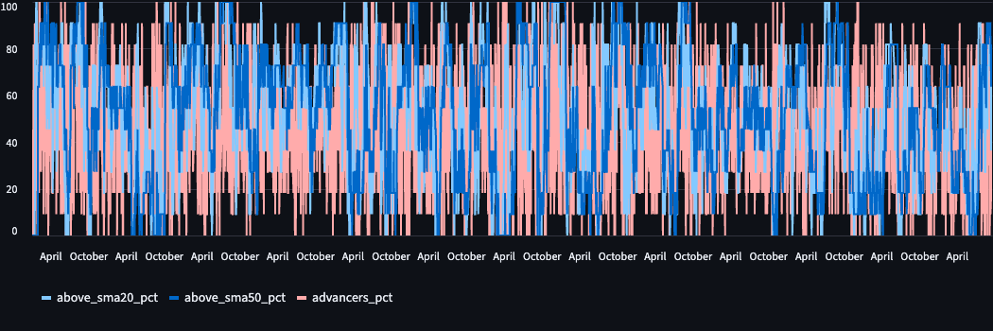
SCREENING PASAR
Breadth pasar menunjukkan kondisi campuran
Advancers
Di atas SMA20
Di atas SMA50
Saham dianalisis
45,5%
54,5%
63,6%
11
Pembacaan
Lebih banyak saham berada di atas SMA50 daripada SMA20. Kombinasi ini konsisten dengan tren menengah yang masih lebih baik daripada momentum jangka pendek.
Breadth 45,5% belum menunjukkan partisipasi kenaikan yang luas.
04
Notes:
Sumber: hasil FinRL Workbench dan visualisasi yang diberikan pengguna. Angka merefleksikan konfigurasi serta periode pada tangkapan layar. Interpretasi teknikal berbasis persentase yang terlihat pada dashboard.

Slide 5
RANKING EMITEN
Lima emiten memimpin composite score
Peringkat
Ticker
Skor
Return 12 bln
Max drawdown
01
ADRO.JK
78,18
+60,2%
−75,2%
02
BBRI.JK
69,70
−20,8%
−60,0%
03
PTBA.JK
67,73
+31,9%
−70,0%
04
JPFA.JK
64,24
+22,2%
−81,9%
05
BBCA.JK
64,09
−20,7%
−55,5%
ADRO memimpin skor dan return 12 bulan. JPFA memiliki drawdown terdalam di kelompok lima besar, sehingga ranking tetap perlu dilengkapi batas risiko.
05
Notes:
Sumber: hasil FinRL Workbench dan visualisasi yang diberikan pengguna. Angka merefleksikan konfigurasi serta periode pada tangkapan layar. Nilai dibaca dari tabel ranking pada screenshot. Persentase dibulatkan satu desimal pada slide.

Slide 6
PERFORMA HARGA
Performa jangka panjang terpisah antar-emiten
Pola yang terlihat
BBCA dan BBRI sempat mencatat kenaikan relatif terbesar pada sebagian besar horizon. ADRO menunjukkan lonjakan siklikal yang tajam. JPFA dan PTBA bergerak lebih datar dengan fase volatilitas yang berbeda.
Implikasi
Universe ini tidak homogen. Normalisasi harga membantu membandingkan lintasan, tetapi tidak menggantikan analisis return, volatilitas, dan likuiditas.
06
Notes:
Sumber: hasil FinRL Workbench dan visualisasi yang diberikan pengguna. Angka merefleksikan konfigurasi serta periode pada tangkapan layar. Grafik harga dinormalisasi sekitar 100 pada awal periode. Tanggal spesifik tidak tercantum lengkap pada gambar.

Slide 7
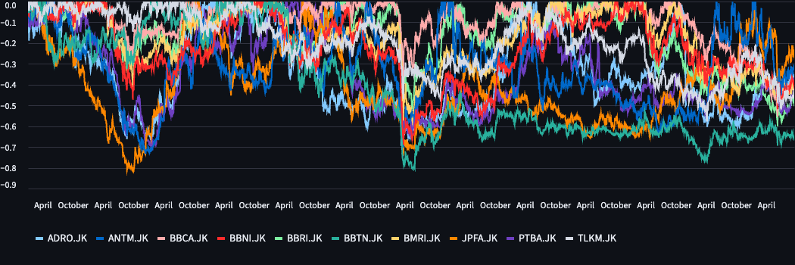
RISIKO EMITEN
Drawdown besar muncul pada beberapa rezim pasar
Rentang max drawdown
−55% s.d. −82%
Lima skor teratas
Drawdown historis berulang dan tidak pulih seragam antar-emiten. Risiko ekor tetap material meski composite score tinggi.
Fokus kontrol
Batas posisi, stop policy, dan evaluasi per rezim perlu diuji bersama model.
07
Notes:
Sumber: hasil FinRL Workbench dan visualisasi yang diberikan pengguna. Angka merefleksikan konfigurasi serta periode pada tangkapan layar. Rentang max drawdown mengacu pada lima emiten teratas di tabel ranking.

Slide 8
WATCHLIST RISET
Prioritas riset berdasarkan sinyal teknikal
ADRO.JK
Skor 78,18
PTBA.JK
Skor 67,73
Return 12 bulan +60,2%. Tren kuat, drawdown historis tetap tinggi.
Return 1 bulan +31,9% dan 3 bulan +27,1%. Momentum paling kuat pada tabel.
BBRI.JK
Skor 69,70
JPFA.JK
Skor 64,24
Skor tinggi, tetapi return 12 bulan −20,8%. Perlu konfirmasi perubahan tren.
Return 3 bulan +22,8% dengan max drawdown −81,9%. Profil risiko agresif.
Watchlist ini mengatur urutan analisis lanjutan. Ia tidak memasukkan valuasi, kualitas laba, tata kelola, atau katalis korporasi.
08
Notes:
Sumber: hasil FinRL Workbench dan visualisasi yang diberikan pengguna. Angka merefleksikan konfigurasi serta periode pada tangkapan layar. Watchlist disusun hanya dari tabel screening dan metrik teknikal yang diberikan pengguna.

Slide 9
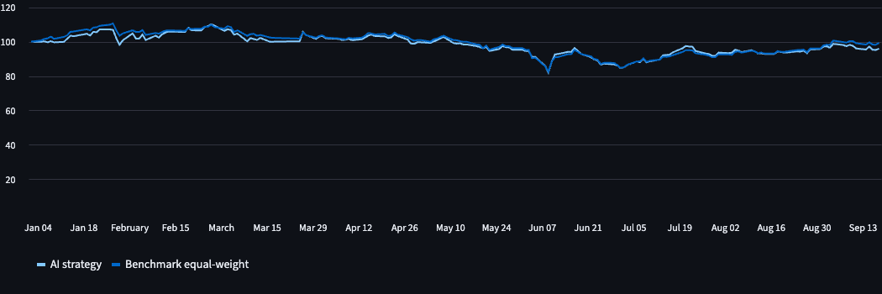
EVALUASI MODEL 2026
A2C menghasilkan return positif, tetapi tertinggal dari benchmark
Return strategi
Max drawdown
Sharpe
Return benchmark
12,75%
−12,63%
0,57
15,55%
179 observasi
Equal weight
Trade-off
Strategi AI mencatat volatilitas tahunan 24,72%, lebih rendah daripada benchmark 35,23%. Namun return dan Sharpe benchmark sedikit lebih tinggi pada jendela ini.
Kesimpulan periode
Ada reduksi risiko, tetapi belum ada alpha yang jelas.
09
Notes:
Sumber: hasil FinRL Workbench dan visualisasi yang diberikan pengguna. Angka merefleksikan konfigurasi serta periode pada tangkapan layar. Angka berasal dari screenshot evaluasi model: strategi 12,747%, benchmark 15,545%, Sharpe 0,568 vs 0,586.

Slide 10
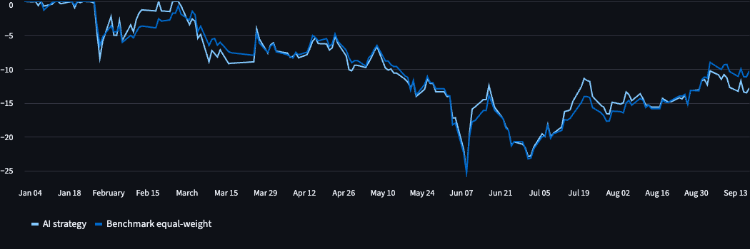
EVALUASI RISIKO MODEL
Profil drawdown AI lebih baik pada sebagian periode
Strategi AI
−12,63%
Benchmark
−16,31%
Perbaikan drawdown sekitar 3,7 poin persentase pada jendela positif. Keunggulan ini belum cukup menutup selisih return terhadap benchmark.
Pengukuran perlu diulang dengan biaya transaksi dan beberapa seed model.
10
Notes:
Sumber: hasil FinRL Workbench dan visualisasi yang diberikan pengguna. Angka merefleksikan konfigurasi serta periode pada tangkapan layar. Perbandingan drawdown mengacu pada tabel dan grafik evaluasi positif.

Slide 11
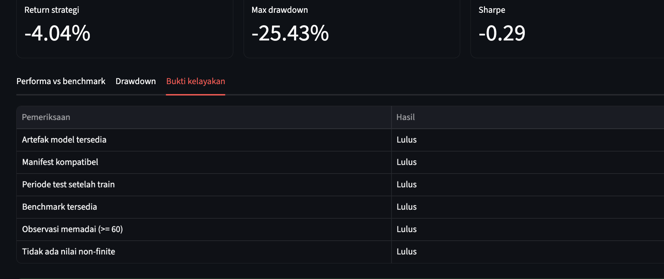
UJI KETAHANAN
Hasil negatif pada jendela lain menegaskan risiko ketidakstabilan
Return strategi
Max drawdown
Sharpe
−4,04%
−25,43%
−0,29
6/6
cek dasar lulus
Mengapa penting
Loader, manifest, urutan periode, benchmark, jumlah observasi, dan nilai finite dapat lulus sementara performa ekonomi tetap lemah.
Kelayakan teknis tidak sama dengan ketahanan strategi. Perbedaan hasil antarjendela menjadi temuan utama riset ini.
11
Notes:
Sumber: hasil FinRL Workbench dan visualisasi yang diberikan pengguna. Angka merefleksikan konfigurasi serta periode pada tangkapan layar. Tangkapan layar menunjukkan seluruh pemeriksaan dasar lulus, dengan return −4,04%, max drawdown −25,43%, dan Sharpe −0,29.

Slide 12
KESIMPULAN
Kesimpulan dan langkah riset berikutnya
Kesimpulan
Screening berhasil mempersempit fokus ke ADRO, PTBA, BBRI, JPFA, dan BBCA. Model A2C menunjukkan potensi pengendalian drawdown pada satu periode, tetapi belum stabil lintas jendela uji.
01
Walk-forward multi-periode
Pisahkan pemilihan model, validasi, dan evaluasi akhir agar tidak bergantung pada satu jendela.
02
Biaya transaksi dan slippage
Masukkan friksi pasar serta batas likuiditas untuk menguji apakah return tetap bertahan.
03
Robustness model
Ulangi beberapa random seed, bandingkan A2C dengan PPO dan baseline sederhana.
04
Overlay fundamental
Tambahkan valuasi, kualitas laba, leverage, dan katalis emiten sebelum membuat keputusan investasi.
Laporan ini adalah alat riset kuantitatif dan bukan rekomendasi investasi.
12
Notes:
Sumber: hasil FinRL Workbench dan visualisasi yang diberikan pengguna. Angka merefleksikan konfigurasi serta periode pada tangkapan layar. Rekomendasi metodologis didasarkan pada perbedaan hasil yang terlihat antarjendela evaluasi.

